Slide 1
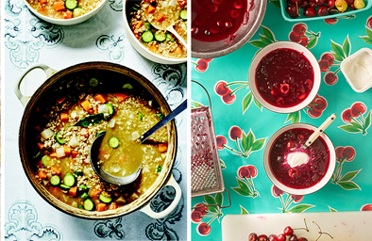
"מתכונים בקלות" אפליקציה לניהול מתכונים
מאיה בינט
פיתוח אנדרואיד - אפקה

Slide 2
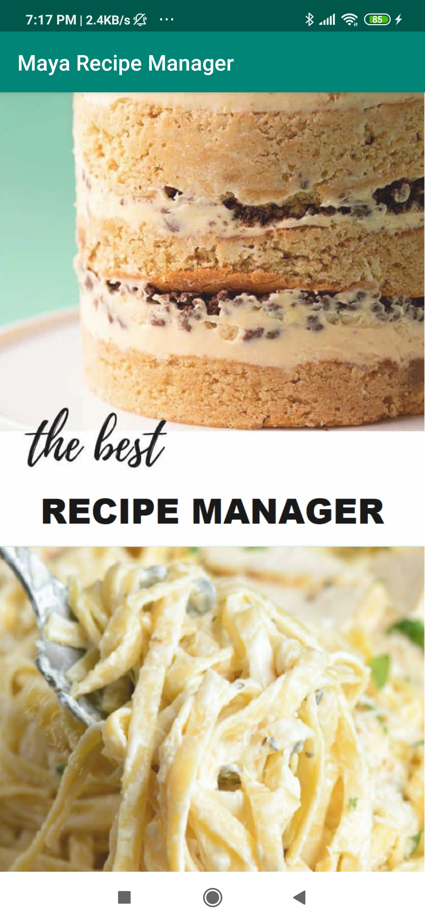
מטרת האפליקציה
מטרת האפליקציה לאפשר למשתמש להכין מתכונים קלים לפי המצרכים הקיימים למשתמש בבית מבלי שיצטרך לצאת לקניות.
המשתמש יזין את סוג הקטגוריה של המתכון, לדוגמא עוגה. לאחר מכן המשתמש יישאל על המצרכים הזמינים לו
האפליקציה תציג את מתכונים נבחרים (המתאפשרים להכנה), כולל תמונת המתכון והוראות ההכנה.
מעבר לבסיס נתונים עשיר של מתכונים, האפליקציה תכיל מסך להזנת מתכונים חדשים ליצירת טעם והתאמה אישית

Slide 3
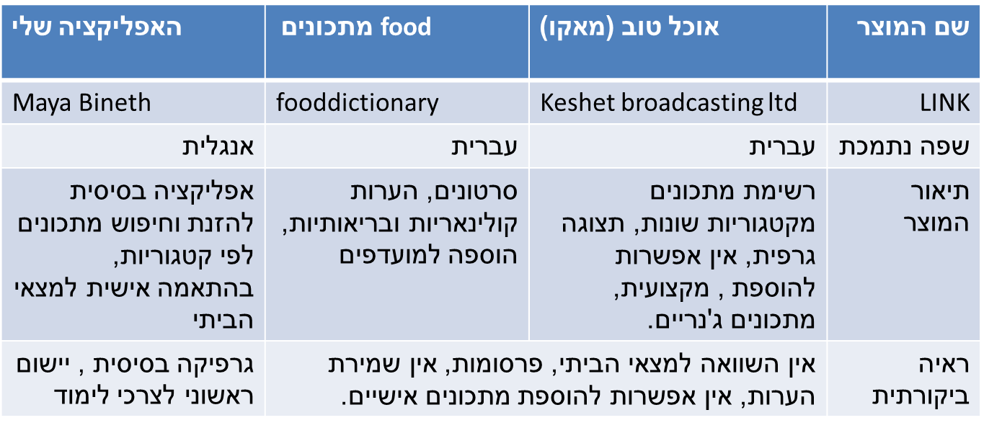
הצורך באפליקציה
מרבית האפליקציות בתחום המתכונים דורשות מהמשתמש לצאת ולרכוש את המוצרים הרלוונטיים. האפליקציה פונה למשתמשים ספונטניים, אשר רוצים להכין משהו קליל ולא מחייב, המורכב ממוצרים קיימים. האפליקציה מקלה על המשתמשים, חוסכת מהם את הטרחה בקניית מוצרים נוספים.

Slide 4
שיטת הפתרון
הפרדה בין מתכוני אפיה ובישול – מסך פתיחה (לחיצה על התמונות)
קליטת מתכונים מבוססי חומרי גלם שכיחים
העלאת ותצוגת תמונות שצולמו ונשמרו בטלפון האישי
מסד נתונים אינטרנטי לא-רלאציוני (firebase) לשמירת המתכונים ולינק לתמונותיהם, אשר יאפשר שימוש זמין מהטלפון עליו מותקנת האפליקציה.
חיפוש מתכונים בהתאמה לאלו השמורים במסד הנתונים, תוך שימוש ב SET
יישום fragments לשימוש בתבניות דומות של חומרי הגלם
הערה – נדרש לתת הרשאת גישה לאפליקציה לאחסון תמונות (דרך יישומים)

Slide 5
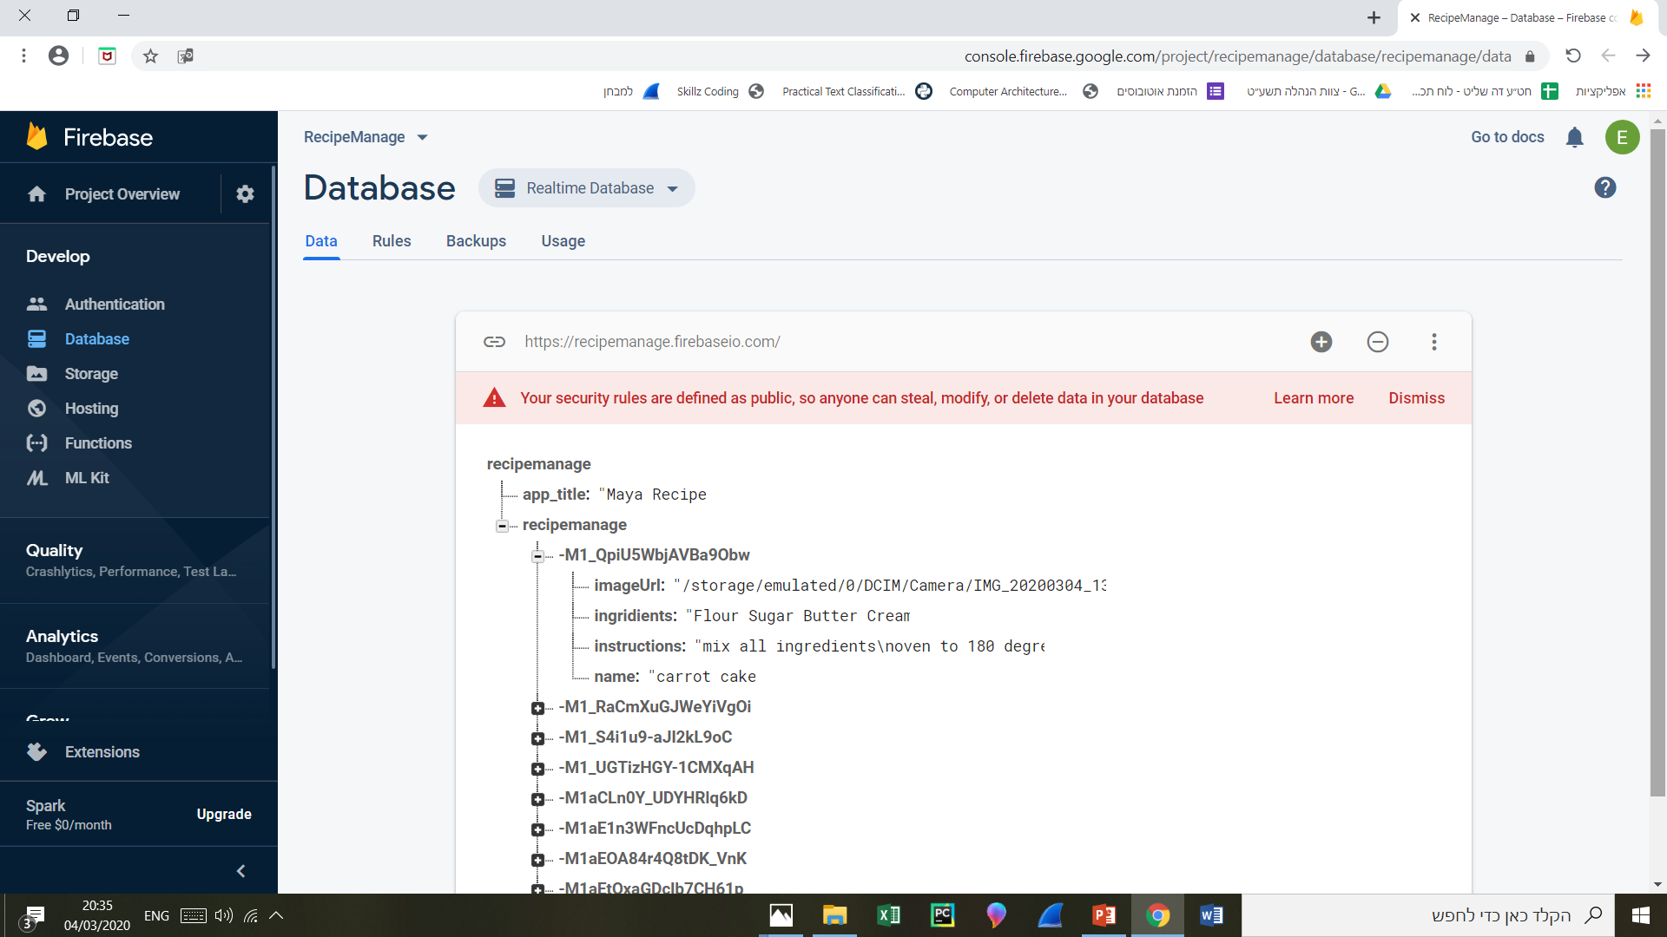
מסד הנתונים firebase : realtime database
מסד נתונים הנשמר בענן ותומך במספר לקוחות מחוברים
שמירת הנתונים בפורמט json
יעיל ונוח לנתונים פשוטים
מבנה הרשומה:
Name
Instructions
Ingridients
imageUrl

Slide 6
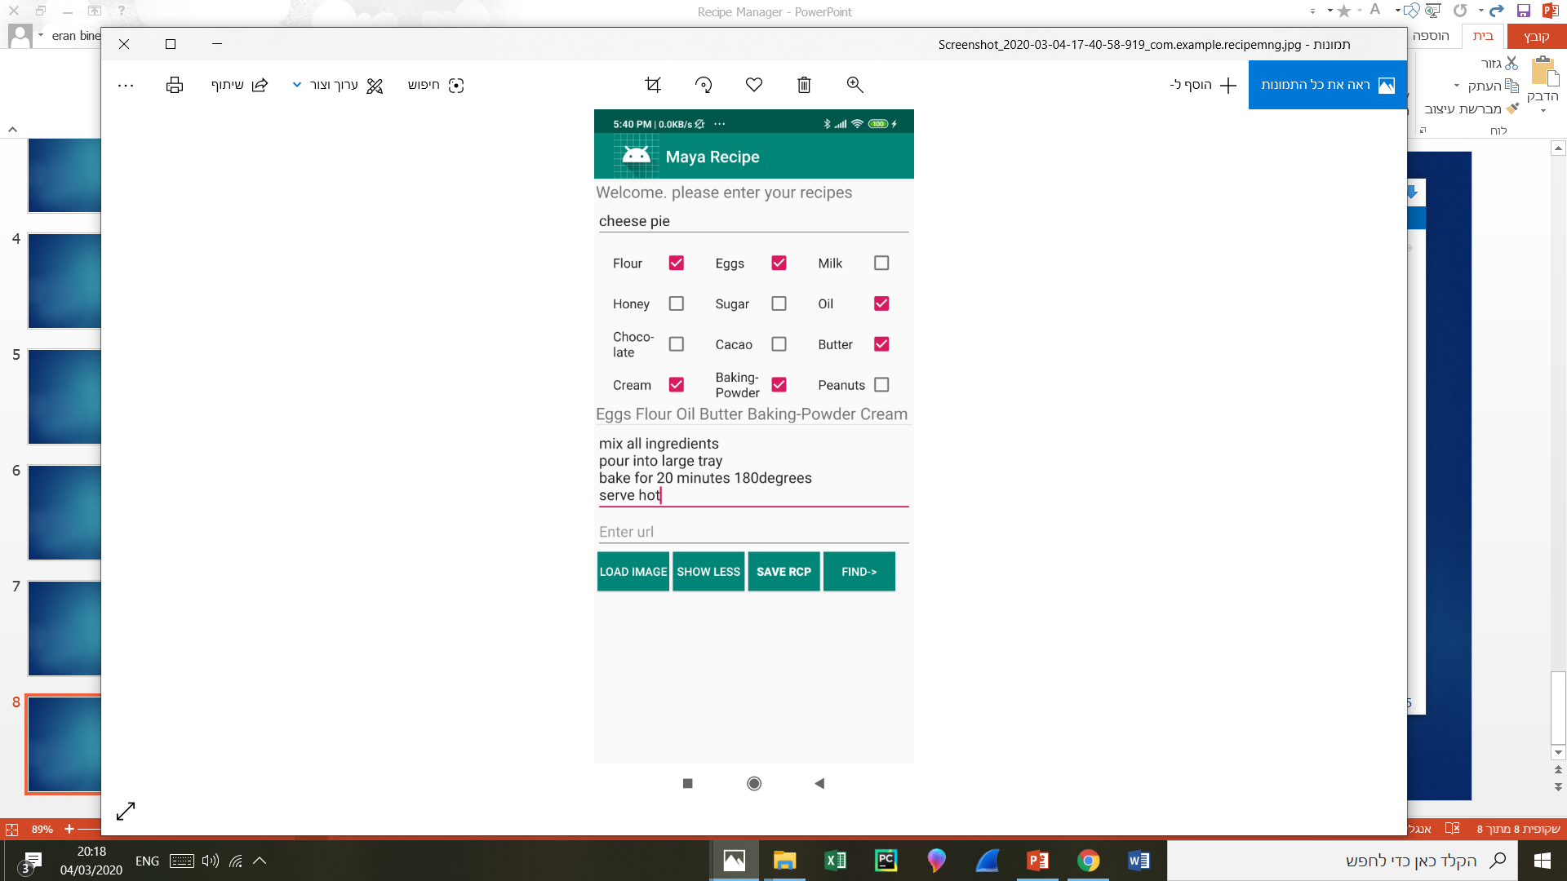
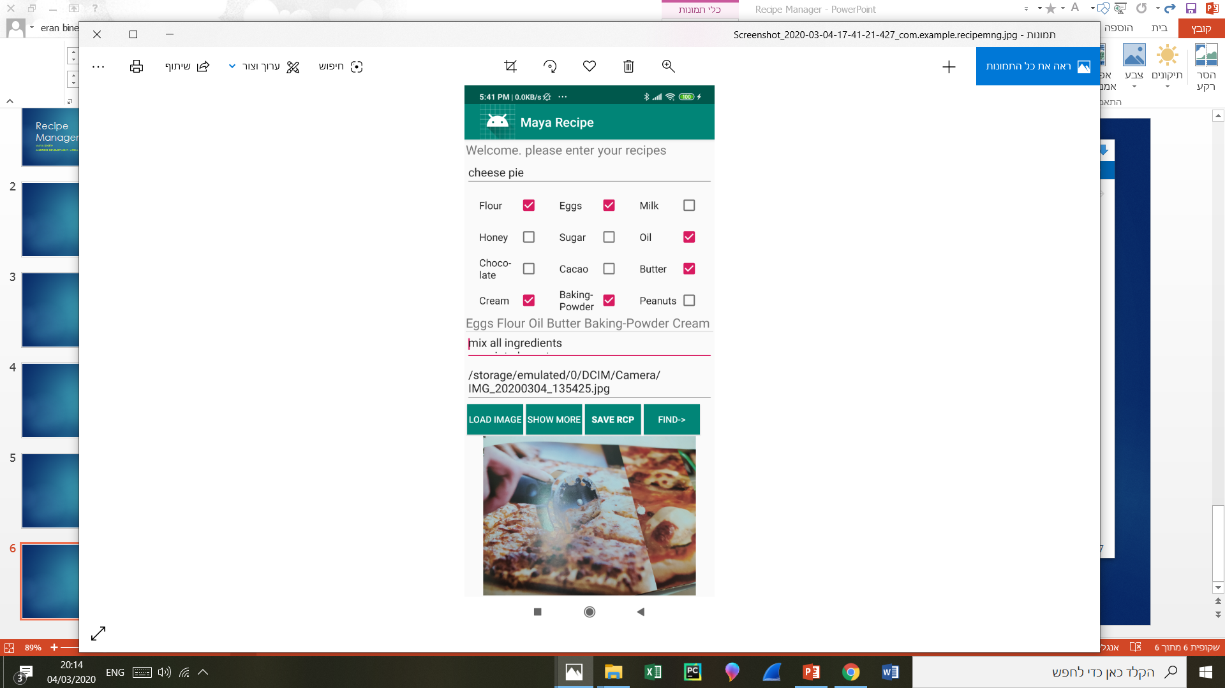
הזנת מתכונים חדשים
מסך המכיל חומרי גלם מותאמים לסוג המתכון
הקלדת שם המתכון ובחירת חומרי הגלם
הקלדת הוראות הכנה – שדה מרובה שורות. ניתן לבצע הרחבה והקטנה של השדה בכפתור show-more/ show-less
אופציה לבחירת תמונה שמורה במכשיר הסלולרי. בעת לחיצה על load-image תיפתח תיקיית התמונות במכשיר לבחירת תמונה. לאחר הבחירה, התמונה תוצג באפליקציה תוך ציון ה LINK אליה.
בעת לחיצה על כפתור save-rcp, ולאחר בדיקות תקינות, ישמרו הנתונים למסד הנתונים, כולל ה LINK לתמונה.

Slide 7
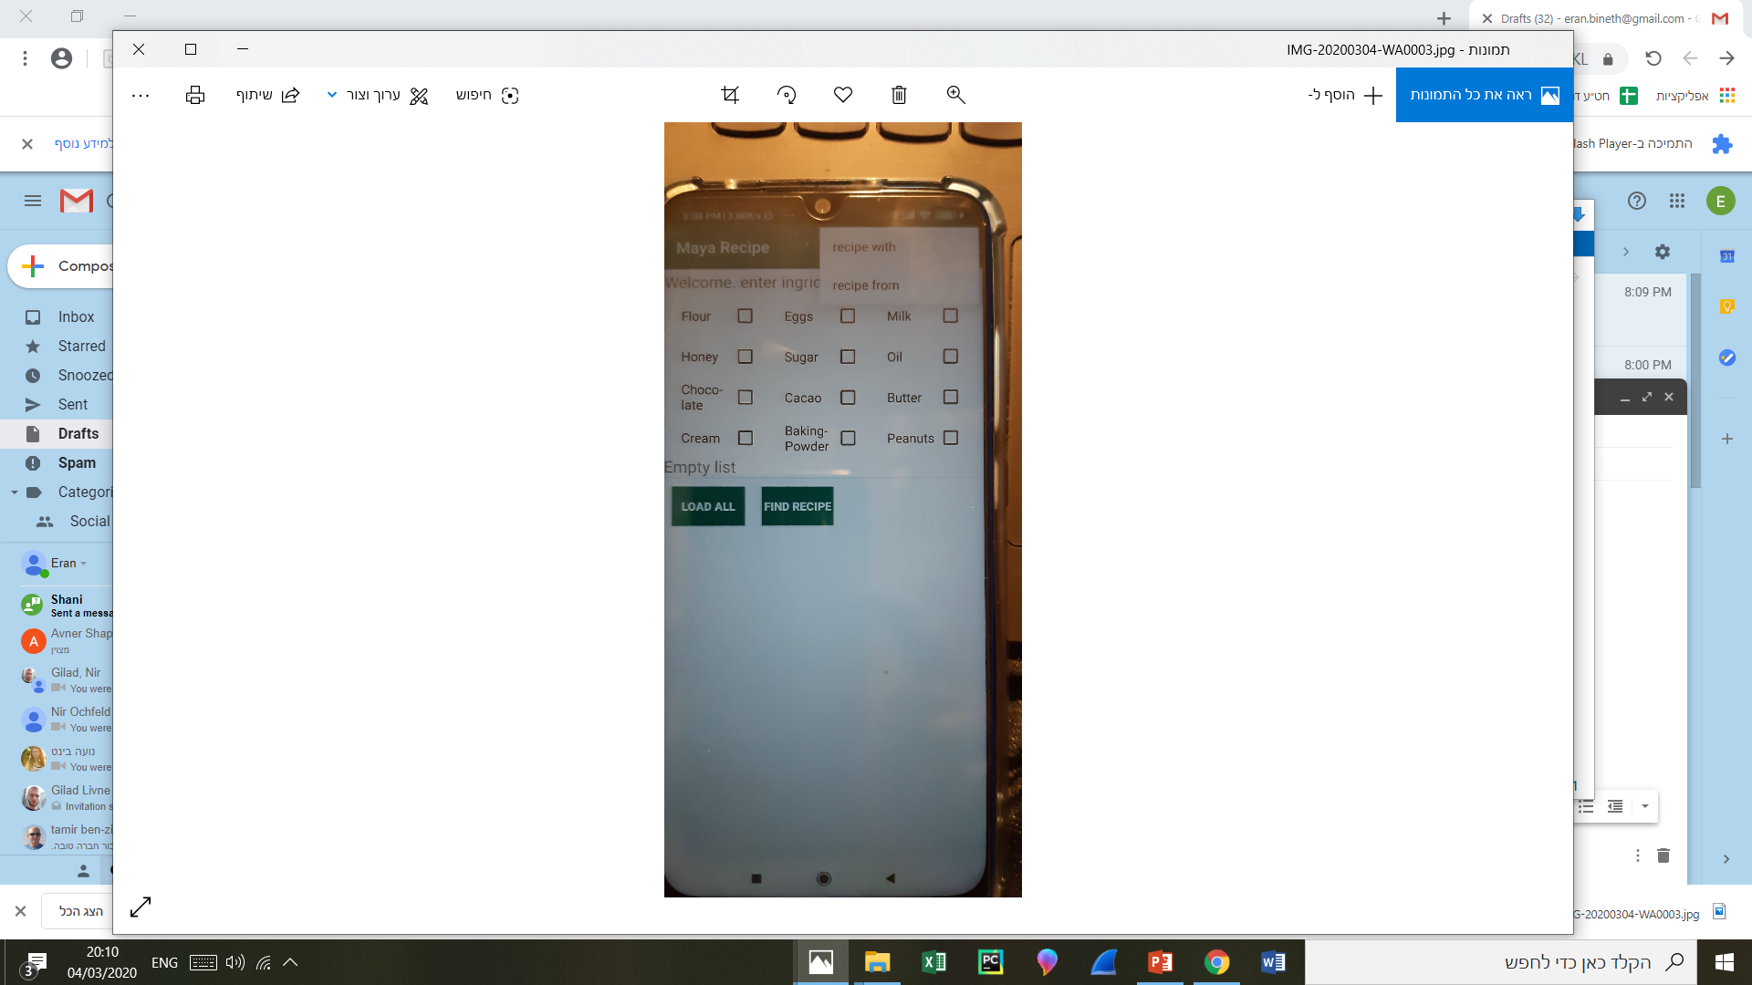
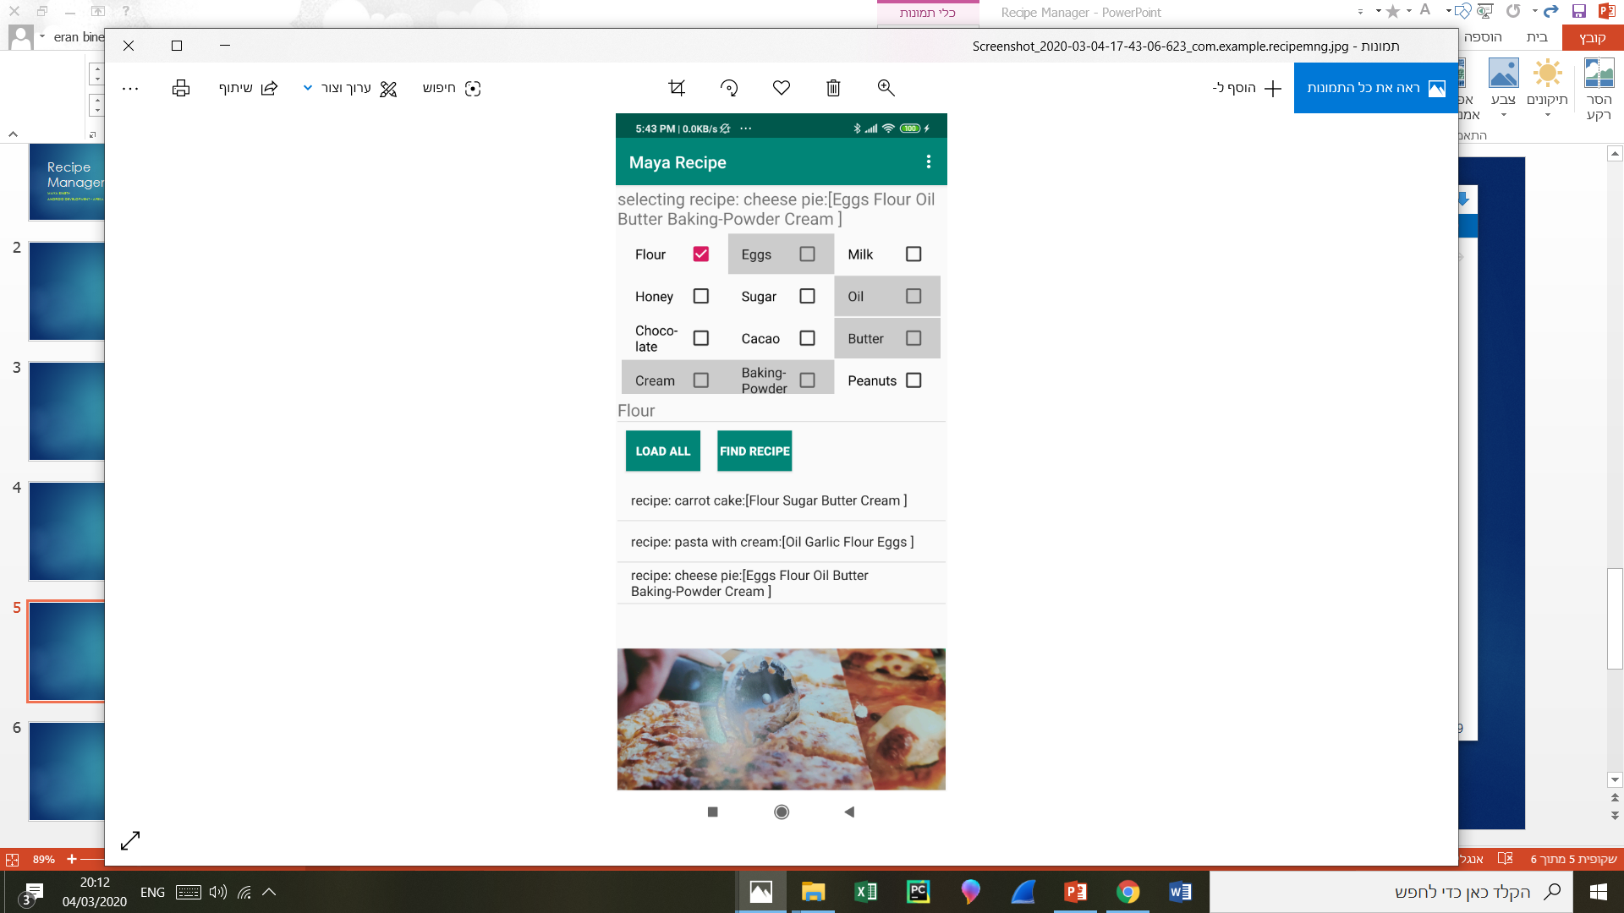
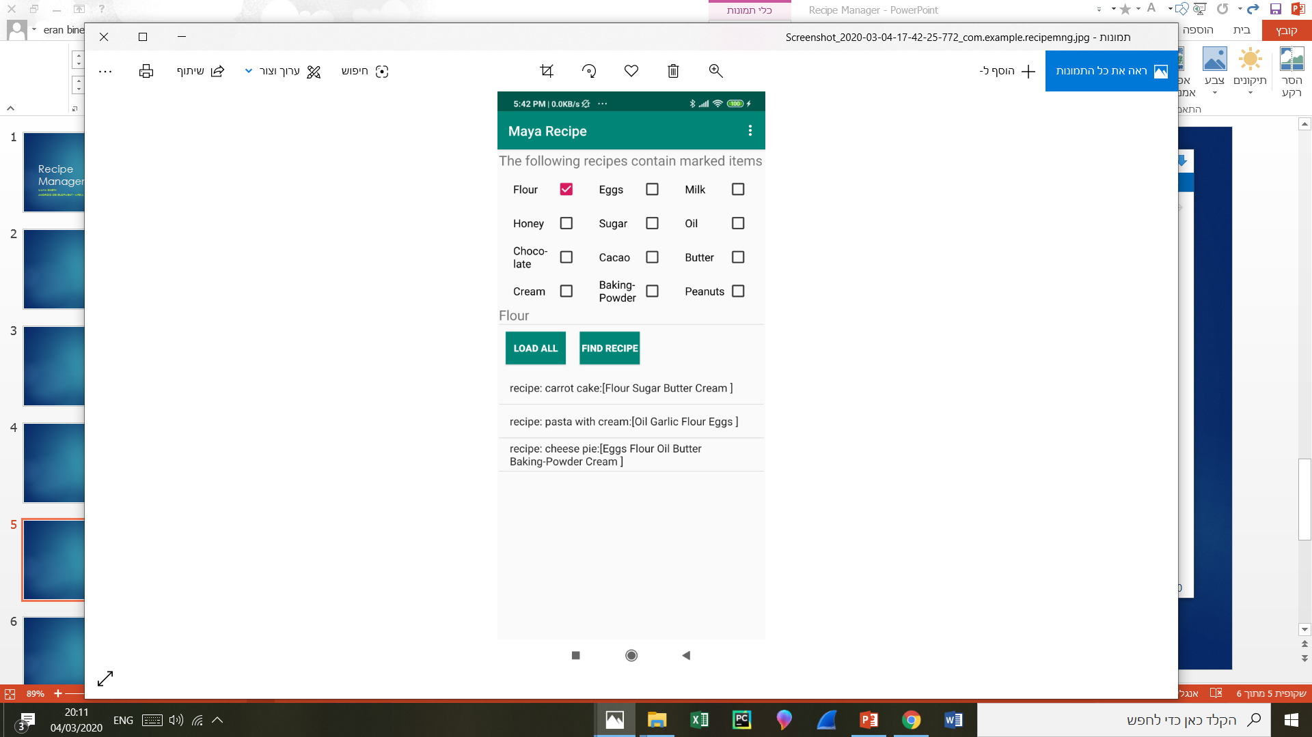
חיפוש מתכון – אופציה ראשונה
Recipe with - בחירת option menu
מעבר למסך ע"י בחירת find במסך קודם
מציאת מתכון אשר "יש בו" חומר גלם רצוי, לדוגמא – מצא מתכונים אשר יש בהם קמח. סימון חומר הגלם וחיפוש find-recipe
חיפוש load-all יביא את כולם
המערכת תציג את המתכונים המתאימים.
בלחיצה על מתכון list-view יוצגו חומרי הגלם הנוספים מעבר למסומן לכל מתכון (באפור) ותמונת המתכון.

Slide 8
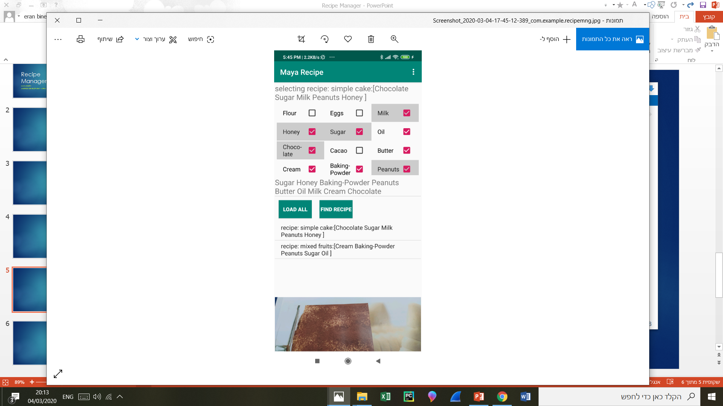
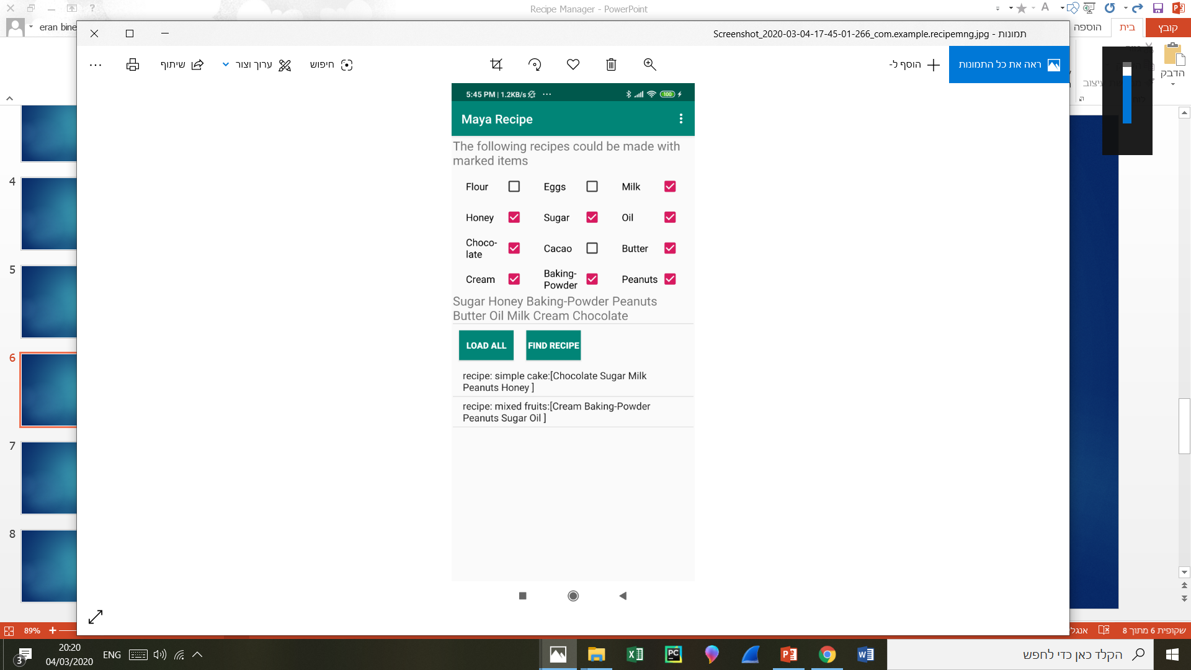
חיפוש מתכון – אופציה שניה
Recipe from- בחירת option menu
מעבר למסך ע"י בחירת find במסך קודם
מציאת מתכון אשר ניתן להכנה מחומרי הגלם הקיימים במקרר. לדוגמא – מצא מתכונים אשר ניתנים להכנה מתוך הרשימה – סוגר, שמן, חלב, שוקולד וכו'
סימון חומר הגלם וחיפוש find-recipe
חיפוש load-all יביא את כולם
המערכת תציג את המתכונים המתאימים.
בלחיצה על מתכון list-view יוצגו חומרי הגלם הנדרשים מתוך מה שקיים במקרר לכל מתכון (באפור) ותמונת המתכון.

Slide 9
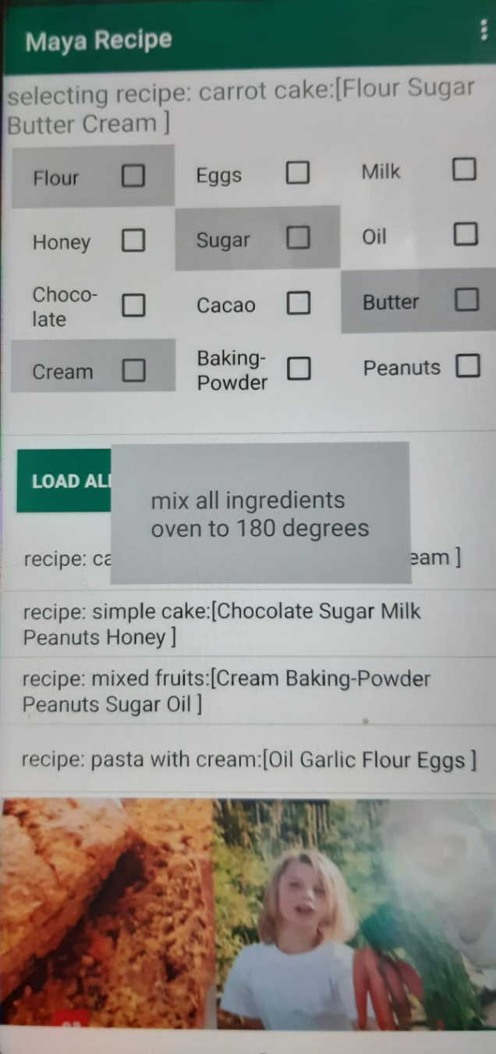
מסך דוגמא למתכון מתאים להכנה
ניתן לצפות ב:
מתכון שנבחר – carrot cake
החומרים הדרושים
הוראות ההכנה – מוצגים ב popup, כל לחיצה על המסך סוגרת את ה popup
תמונת המתכון.
ניתן לעבור בין המתכונים המוצגים ב list view
בכל לחיצה ישתנו פרטי המתכון, הוראות ההכנה והתמונה.

Slide 10
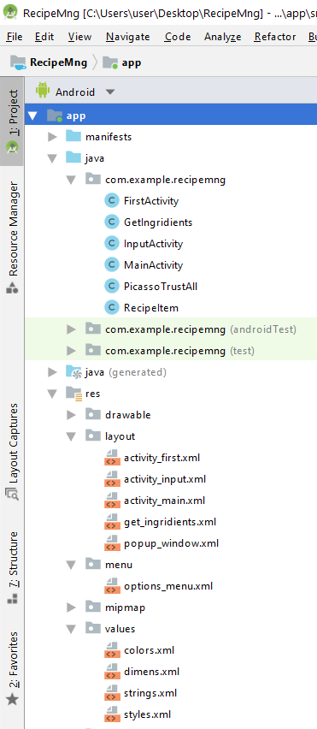
קבצי הפרויקט
מטרה | קובץ LAYOUT | קובץ JAVA
מסך פתיחה ובחירת סוג המתכון | activity_first | FirstActivity
מסך ראשי להקלדת ושמירת מתכונים | activity_main | MainActivity
מסך חיפוש מתכון (2 אפשרויות), כולל הצגת המתכון הנבחר והוראות ההכנה שלו popup | Activity_input Popup_window | InputActivity
Fragment בחירת חומרי הגלם, בשימוש שני ה activities | get_ingridients | getIngridients
ה class של פרטי מתכון |  | RecipeItem
הרחבת ספריית picasso להצגת תמונות |  | PicassoTrustAll
מטרה | קבצים נוספים
הגדרת menu לבחירת צורת חיפוש – with”" או from”". | Option_menu.xml
הוספת תמיכה ב read/write external storage, internet | manifest
הוספת תמיכה ב firebase, picasso | Build-gradle app

Slide 11
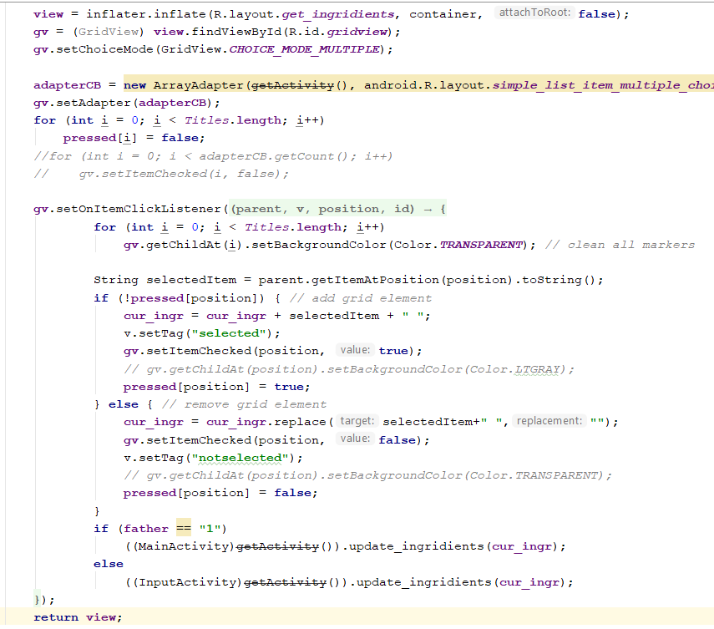
Get_ingridients
Fragment
Adapter on list multiple choice
Each select is marked (tag) and checked or unchecked.
When done – update father activity “indgridient” field

Slide 12
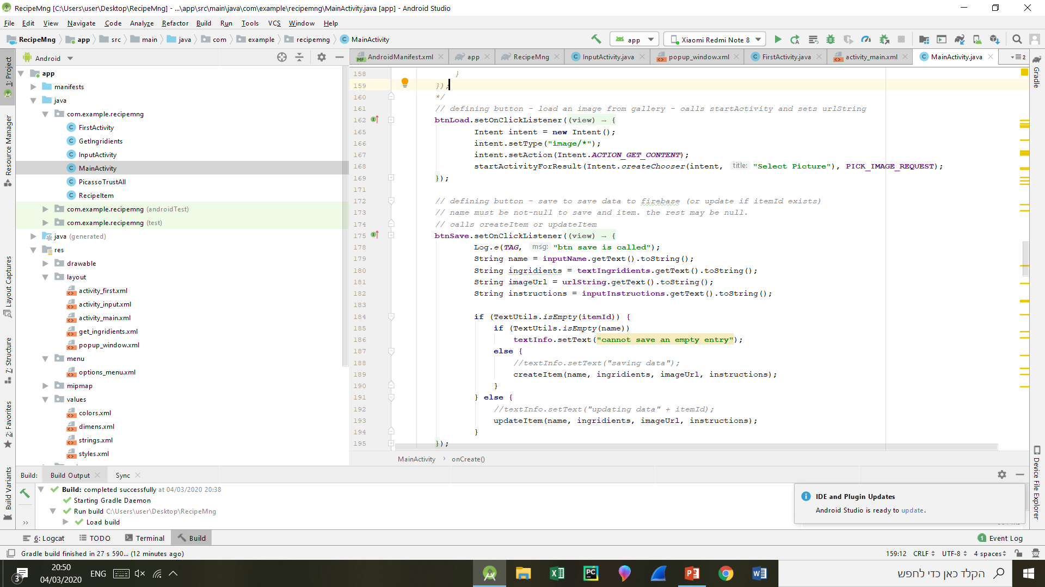
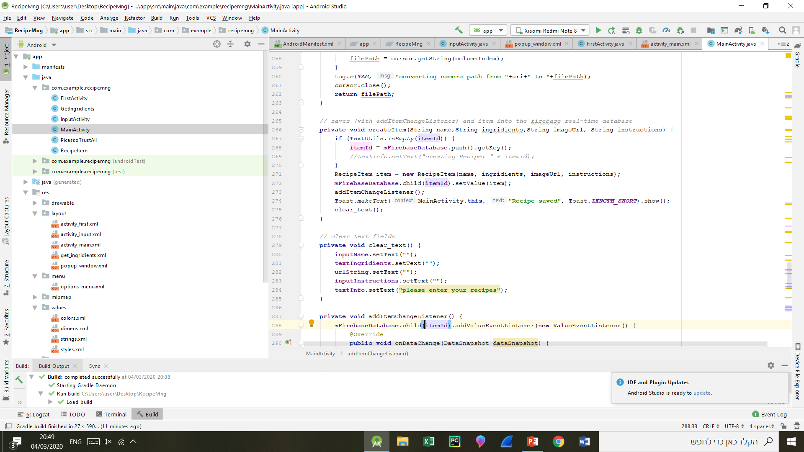
Save Recipe
ActivityMain
Get all recipe data
Define Class item
Assign item to firebase child

Slide 13
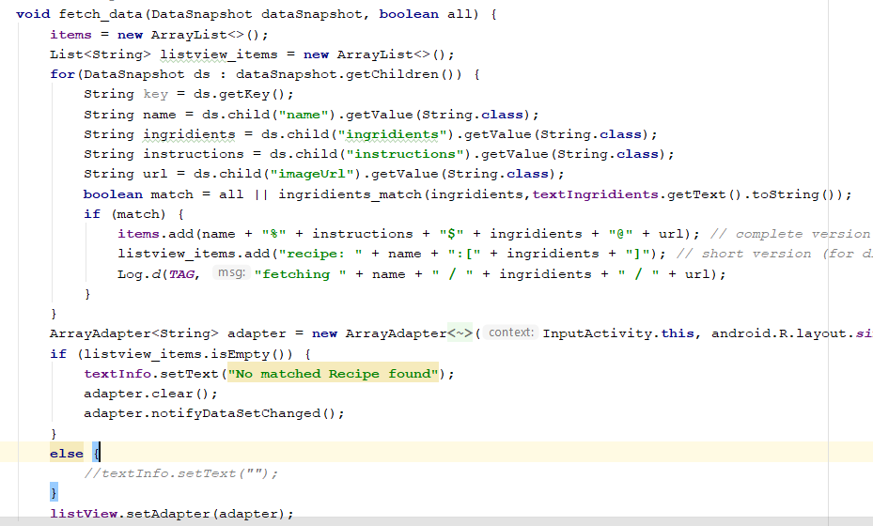
Fetch Data
InputActivity
Get user input
Get all dB fields
If “load” selected – get ALL.
Test if match between user and dB info:
Insert line to displayed list
Insert detailed info to “items” to allow image and url fetch

Slide 14
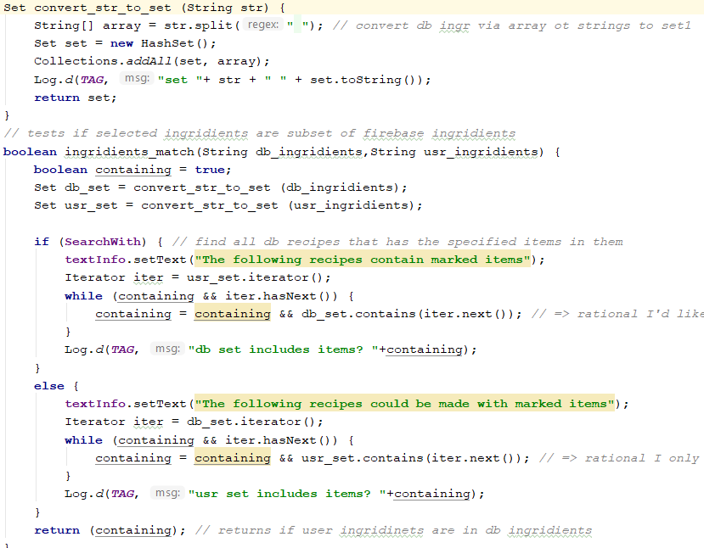
Ingridient match
inputActivity
Get user input string and dB recipe string
Convert both to sets
Execute set “contains” method per case:
“with”: user in dB
“from”: dB in user
Return to fetch routine for display

Slide 15
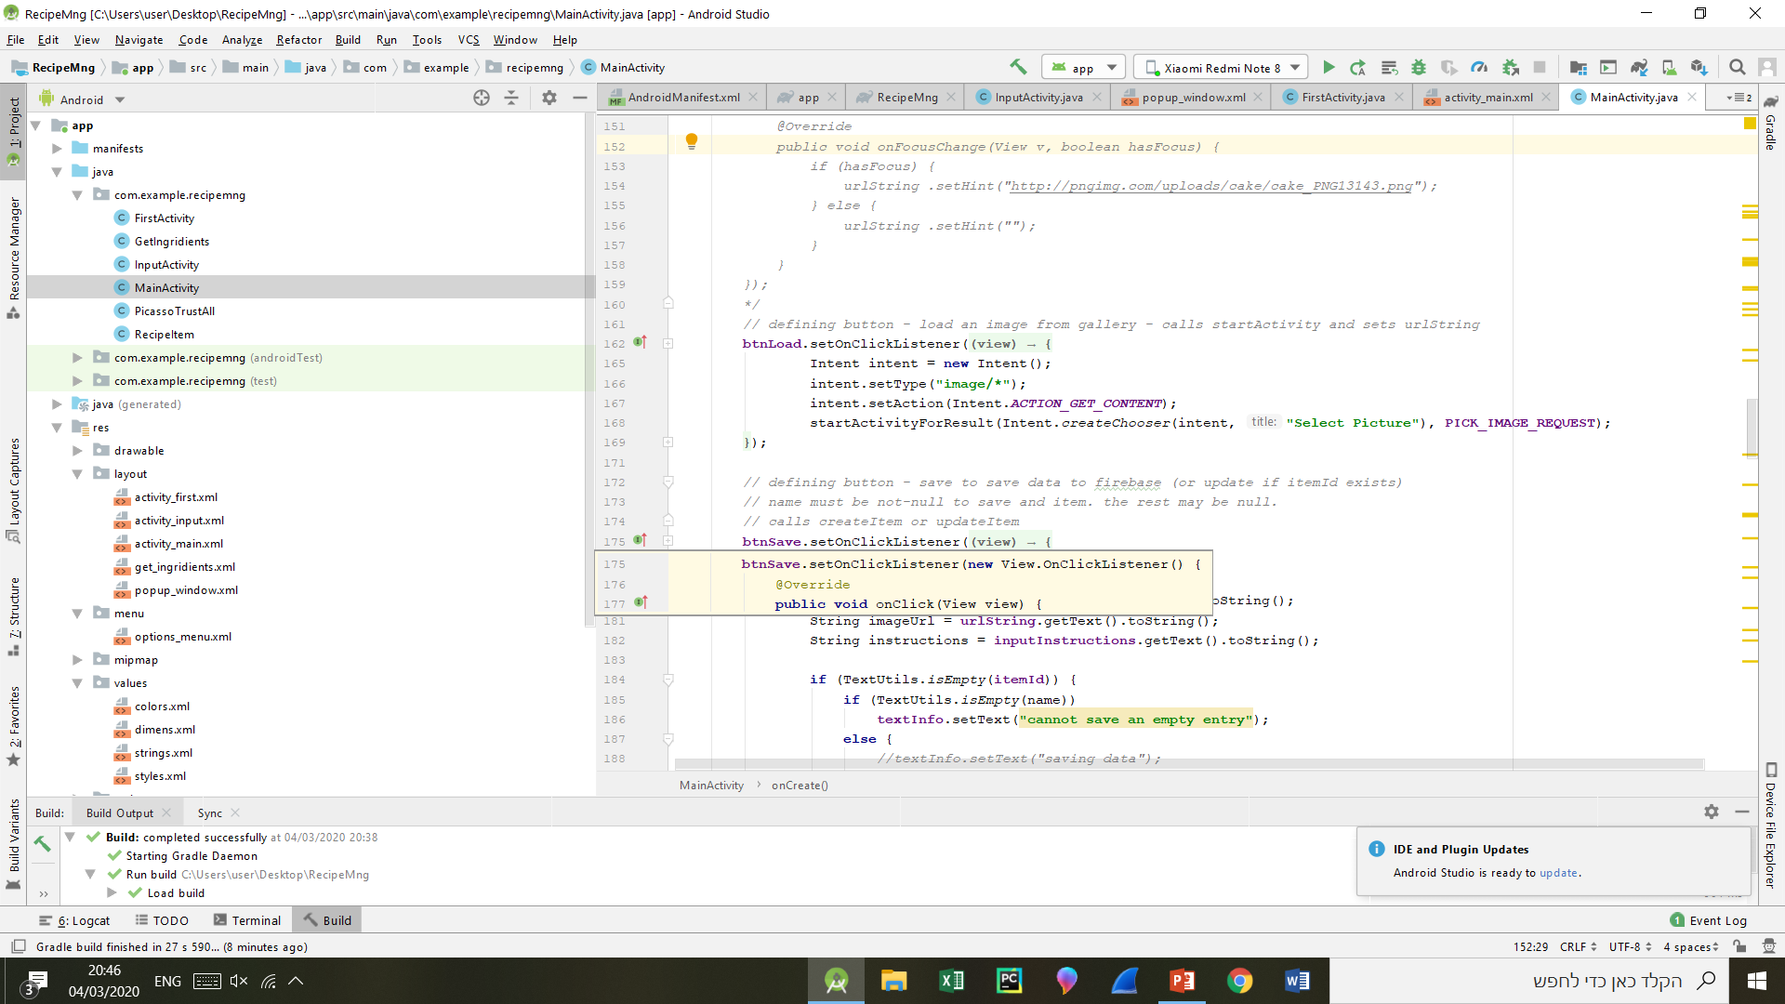
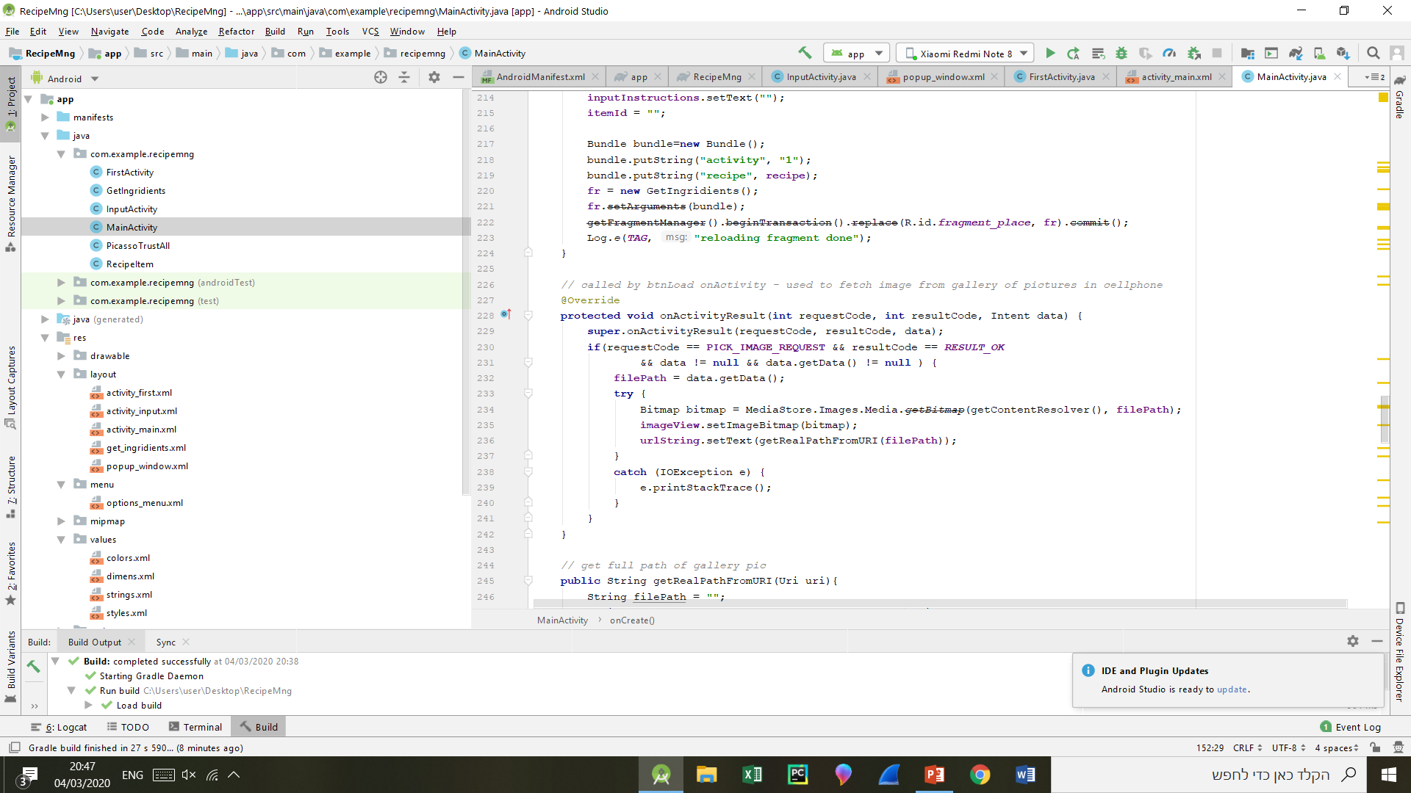
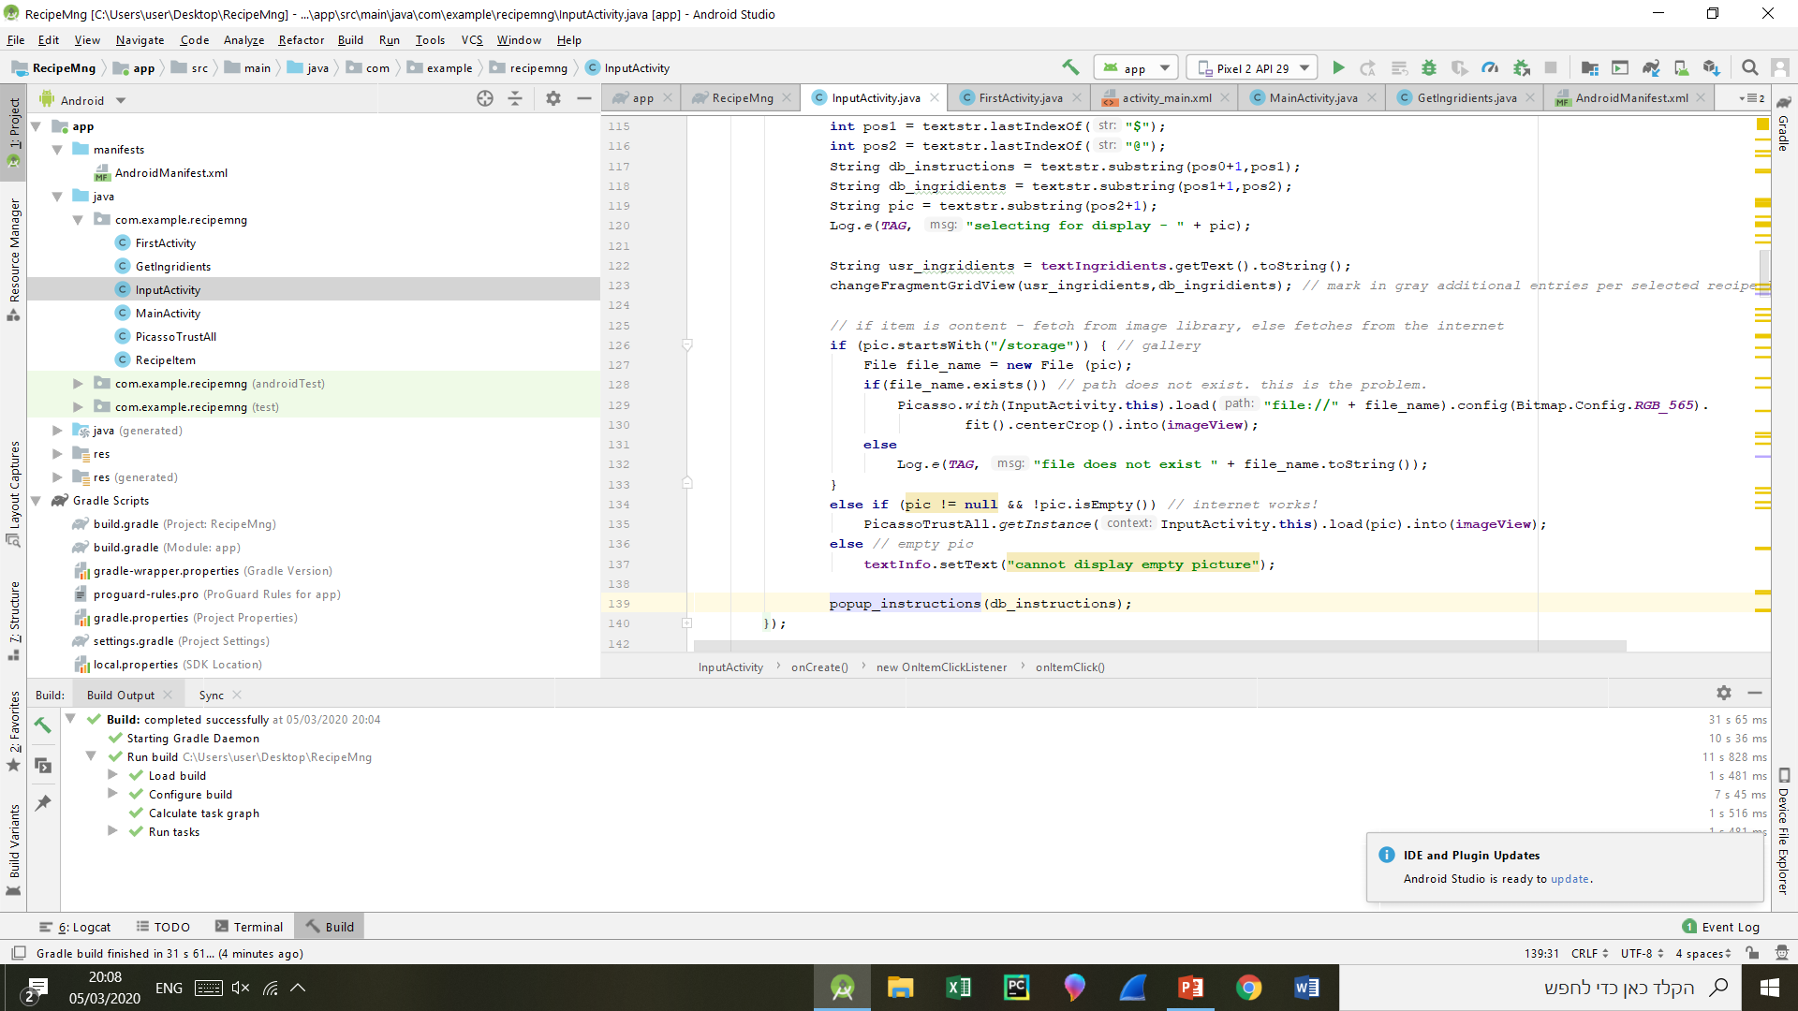
Image load
MainActivity
btnLoad.setOnClickListener
Open camera “image/*”
Set action (chose image)
On activity result:
Get bitmap, set image
Update urlstring location
MainActivity
Fetch data
Get url from dB
If url is in phone & exists
Load using Picasso.
Also supports a url from web

